Slide 1
Урок толерантности или учимся сочувствовать

Slide 4
1. Терпение.
2. Чувство юмора.
3. Чуткость.
4. Умение доверять людям.
5. Умение владеть собой.
6. Доброжелательность.
7. Умение не осуждать других.
8. Умение слушать.
9. Любознательность.
10. Способность к сопереживанию.

Slide 6
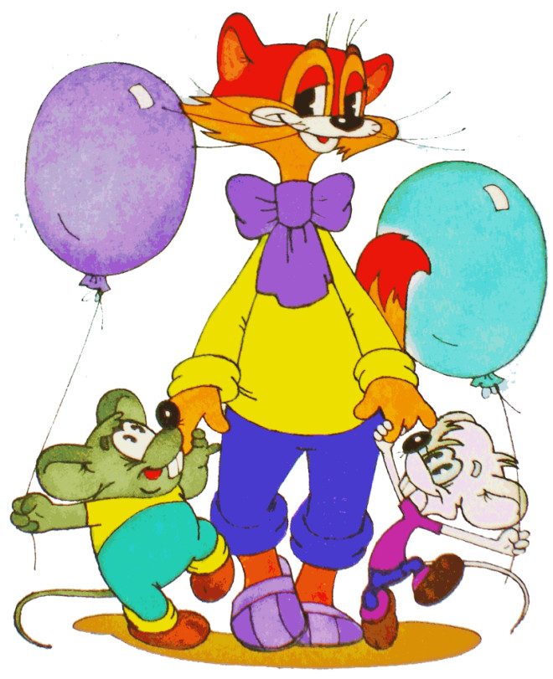
Ребята, давайте жить дружно!

